Slide 1
Предпазвайте себе си и околните от заболяване
Мийте си ръцете,
след кихане или кашляне
когато се грижите за болен
преди, по време на и след приготвяне на храна
преди хранене
след ползване на тоалетна
когато са видимо замърсени
след досег с животни или техни изпражнения

Slide 2
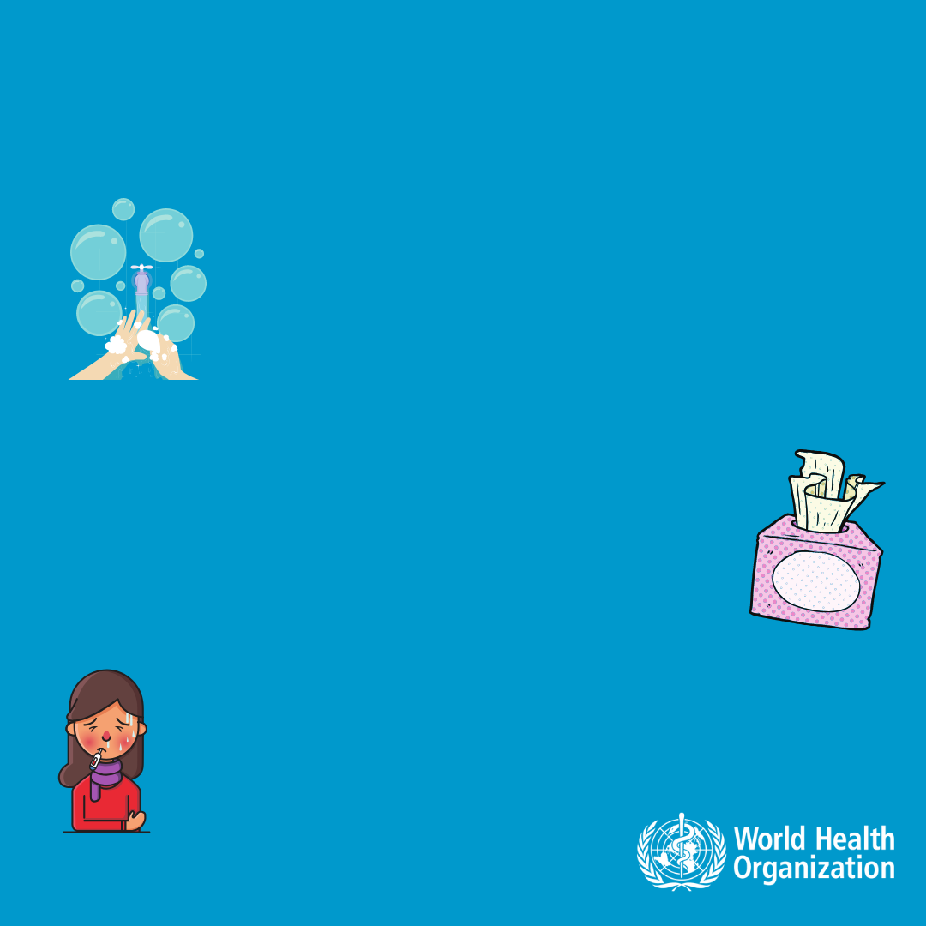
Намалете риска от заразяване с коронавирус:
Почиствайте редовно ръцете си с дезинфектант на алкохолна основа или ги мийте с вода и сапун
При кихане или кашляне покривайте устата и носа със свивката на лакътя или със салфетка, която изхвърлете веднага
Избягвайте контакт с хора, които имат температура и кашлица

Slide 3
Предпазвайте другите от заразяване
При кихане и кашляне покривайте носа и устата със свивката на лакътя или със салфетка
Изхвърляйте салфетките веднага след използване в затворен контейнер
Обтривайте ръцете си с дезинфектант на алкохолна основа или ги измивайте с вода и сапун, след кашляне и кихане и когато се грижите за болен

Slide 4
Предпазвайте другите от разболяване
Избягвайте контакт с хора, ако кашляте или се чувствате зле
Не плюйте на обществени места
Ако имате температура, кашлица и затруднено дишане, своевременно потърсете лекар и го уведомете къде сте пътували.

Slide 5
Грижете се за безопасността на храната
Използвайте различни ножове и дъски за рязане на сурово месо и преработени храни
Мийте ръцете си, веднага след като сте пипали сурово месо и преди да докоснете преработени храни

